Slide 1
GESTIÓN MINISTERIAL 2016 -2018
REGIÓN DEL BÍOBÍO

Slide 2

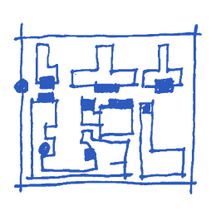
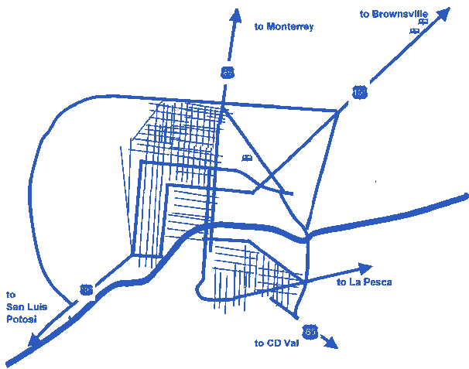
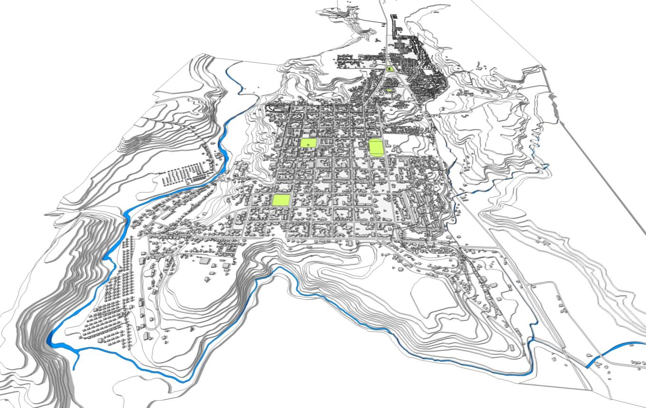
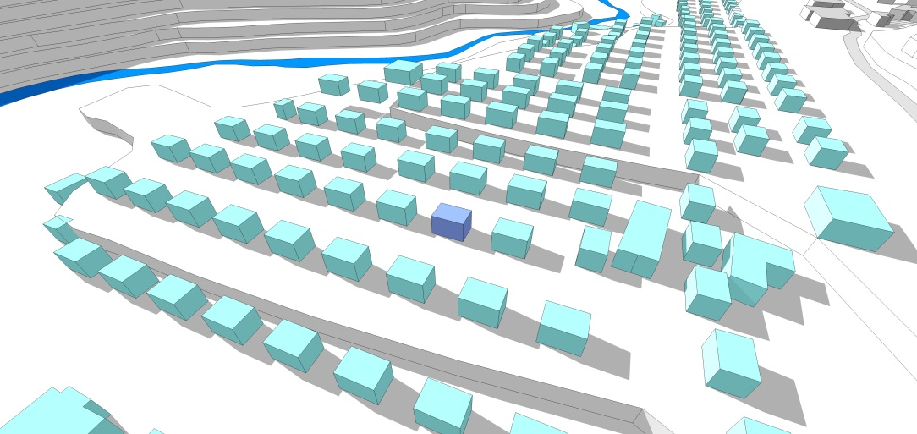
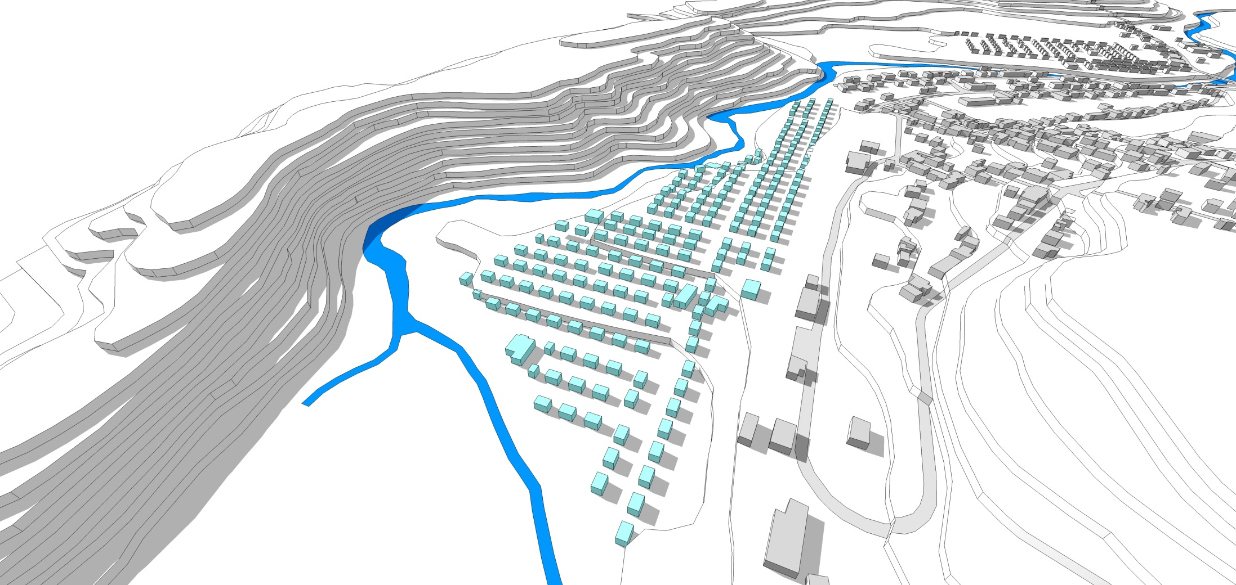
ciudad
y territorio
vivienda
barrio

Slide 3
Énfasis Lineamientos
Ciudades equitativas, justas e integradas socialmente
Ciudades con identidad
Garantías Territoriales, estándares de equidad urbana sobre la base de los déficit de calidad de vida
Ordenamiento territorial con Participación ciudadana
1
2
3
4

Slide 4
DESAFIOS: 2016 -2018
Reactivación Económica: DS 116 con 43 proyectos en desarrollo en la región de un total de 115 proyectos a nivel nacional.
Programa Chile Área Verde: Con 4 parques en la región de un total de 30 a nivel nacional.
Plan de Ciclovías: 46 km dentro del periodo de Gobierno.
Avanzar en la Descongestión Vial Gran Concepción
Puesta en marcha y desarrollo del Programa de Habitabilidad rural y Plan de Descontaminación Atmosférica (PDA).
Atención a 20 nuevos Barrios en el marco del programa Quiero Mi Barrio.
1
2
3
4
5
6

Slide 5
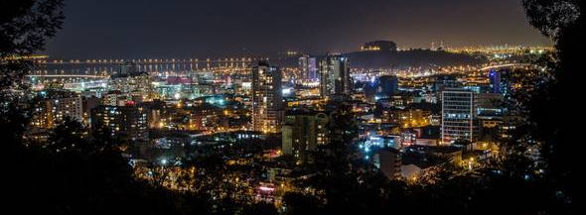

ciudad
y
territorio

Slide 6
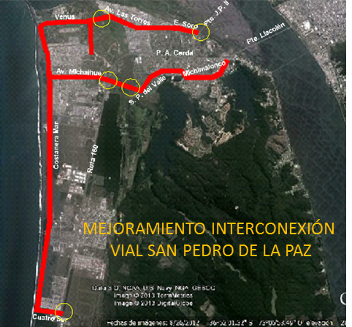

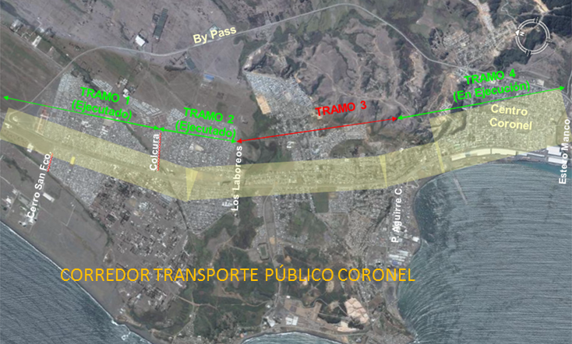
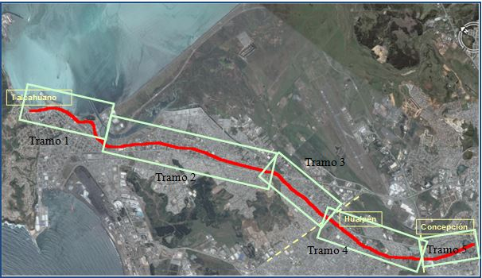
ciudad
y territorio
PROGRAMA DE
VIALIDAD URBANA
Situación actual
Graves problemas de congestión vehicular de San Pedro de la Paz (Medida 25 Presidenta de la República).
Terminar Corredores de Transporte Público de Coronel y de Concepción Talcahuano y Hualpen
LOS BATROS
ETAPA 1 COSTANERA MAR
Mejoramiento Interconexión Vial San Pedro de la Paz- Costanera Mar,
Corredor Transporte Público Coronel Tramo 3
Corredor Transporte Público Talcahuano, Hualpén y Concepción

Slide 7
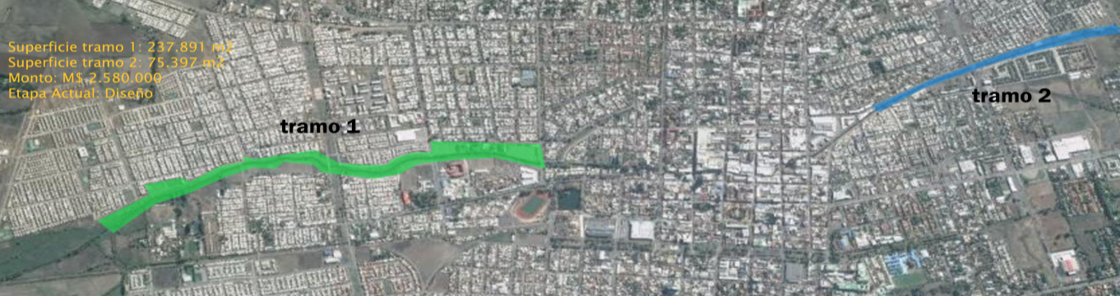
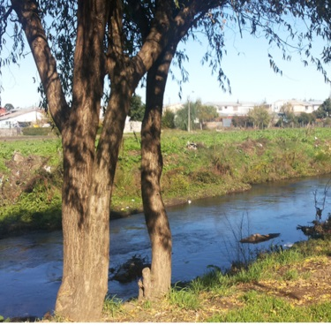
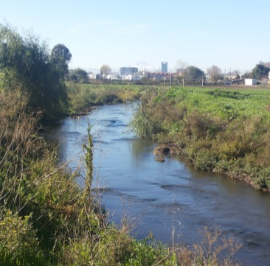
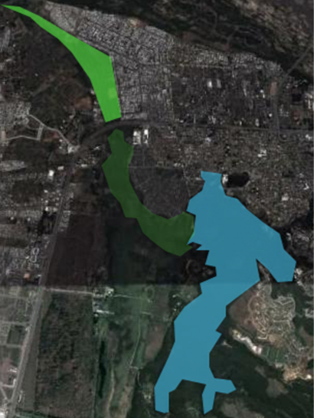
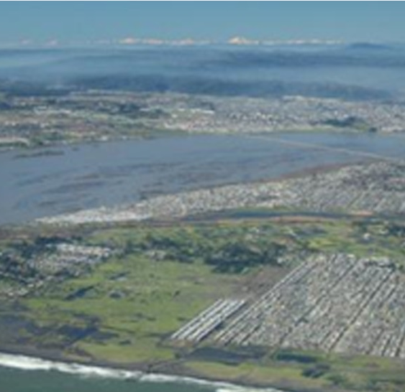
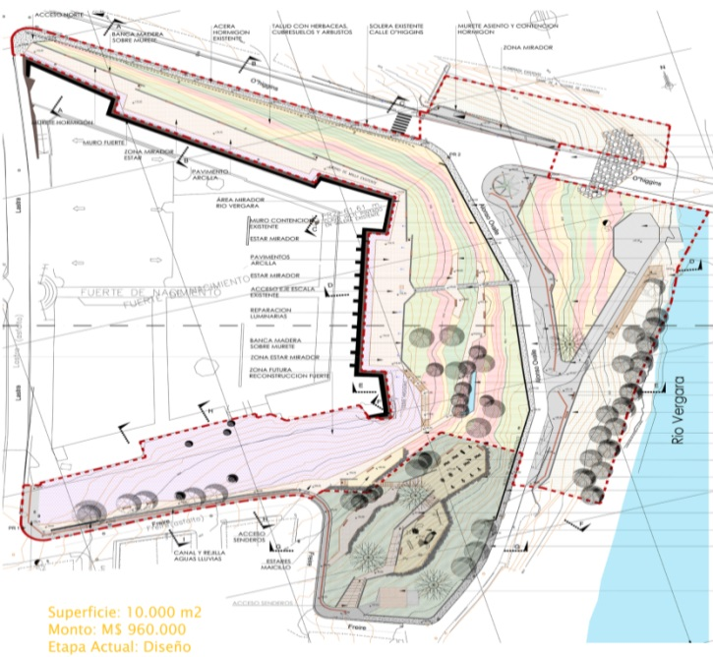
ciudad
y territorio
PROGRAMA
PARQUES URBANOS
Situación actual
El área metropolitana de Concepción posee 3,7 m2 de áreas verdes por habitante (según la OMS 9 m2 por habitante). Considerando un área total de déficit de 658,65 ha. Cuatro nuevos Parques priorizados como :
Parque Humedal Los Batros en San Pedro
Parque Estero Quilque en Los Ángeles
Parque Rio Vergara Nacimiento
Parque el Carbón de Lebú
1)
Polígono de intervención Estero Quilque,
comuna de Los Ángeles
2)
Humedal Los Batros,
comuna de San Pedro de la Paz
3)
Costanera Río Vergara

Slide 8
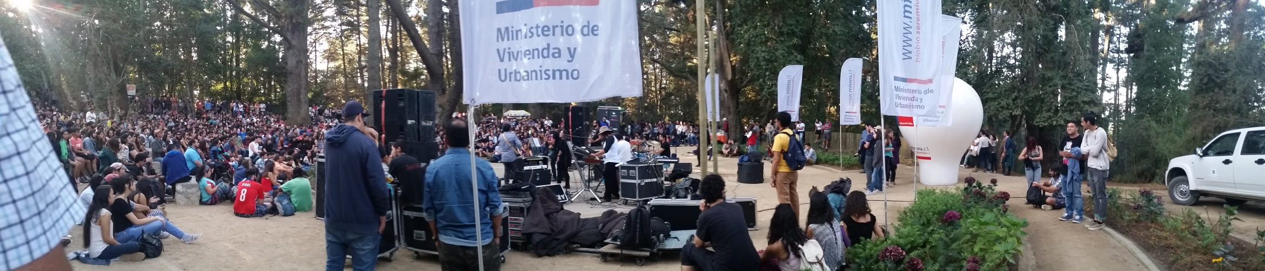
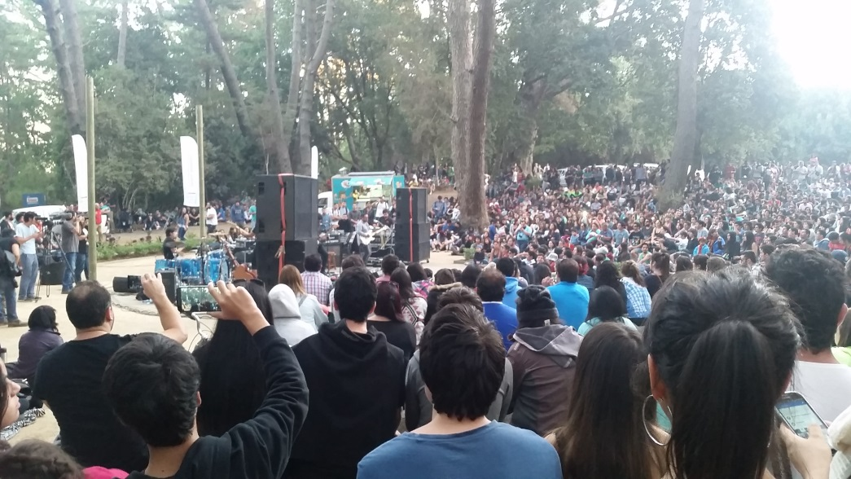
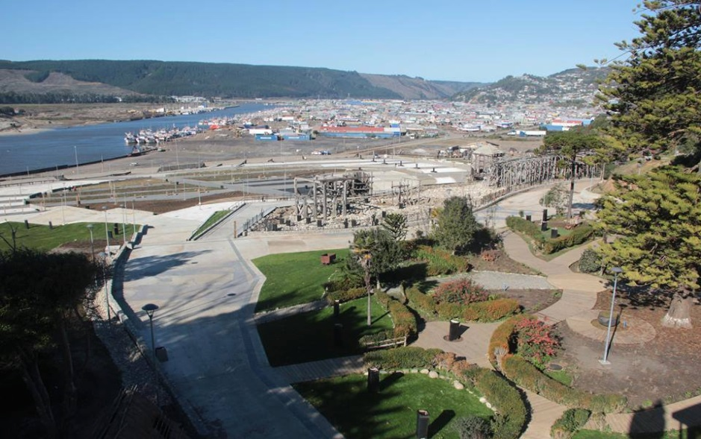
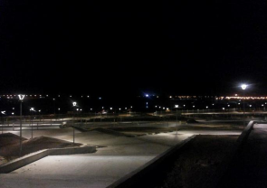
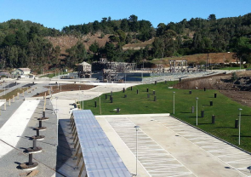
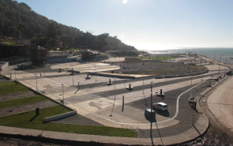
ciudad
y territorio
PROGRAMA
CONSERVACIÓN DE PARQUES URBANOS
En la actualidad el Programa de Conservación de Parques considera Parque Cerro Caracol y Parque el Carbón de Lebú con una mantención a 10 años..

Slide 9
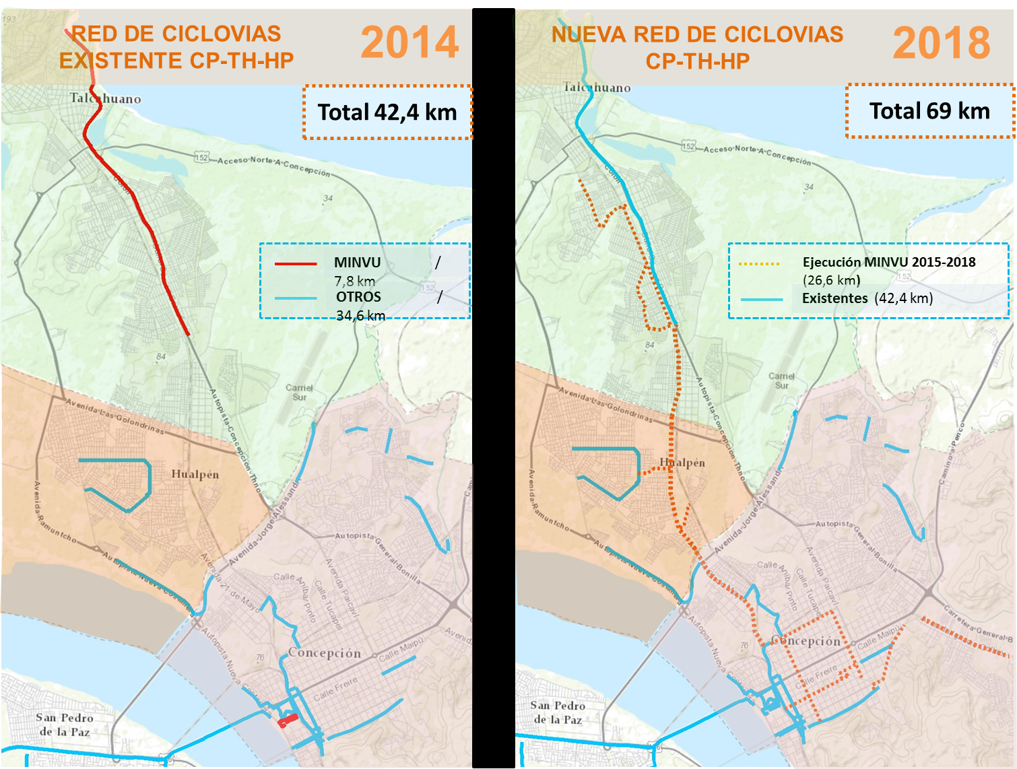
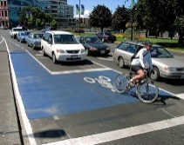
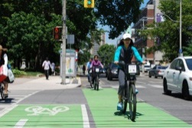
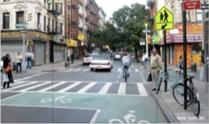
ciudad
y territorio
PROGRAMA RED
DE CICLOVÍAS
Las ciclovías existentes no presentan continuidad de sus ejes y tampoco permiten la interconexión modal, además de contar con un Déficit de equipamientos urbanos de apoyo (bicicleteros y estacionamientos para bicicletas).

Slide 10
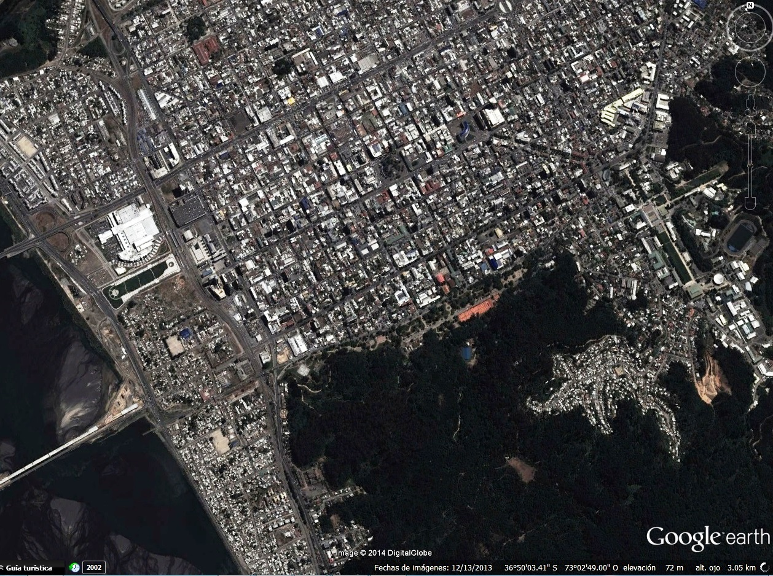

ciudad
y territorio
PROYECTOS EMBLEMÁTICOS
MERCADO CENTRAL
Plaza Tribunales
EJE BICENTENARIO
Plaza Independencia
Plaza Perú
RIBERA NORTE
CENTRO HISTÓRICO
Memorial 27/f
Plaza Bicentenario
AURORA DE CHILE
Campus U de C
Teatro Regional
SOTERRAMIENTO
LÍNEA FÉRREA
Puente Bicentenario
CIUDAD DE CONCEPCIÓN

Slide 11
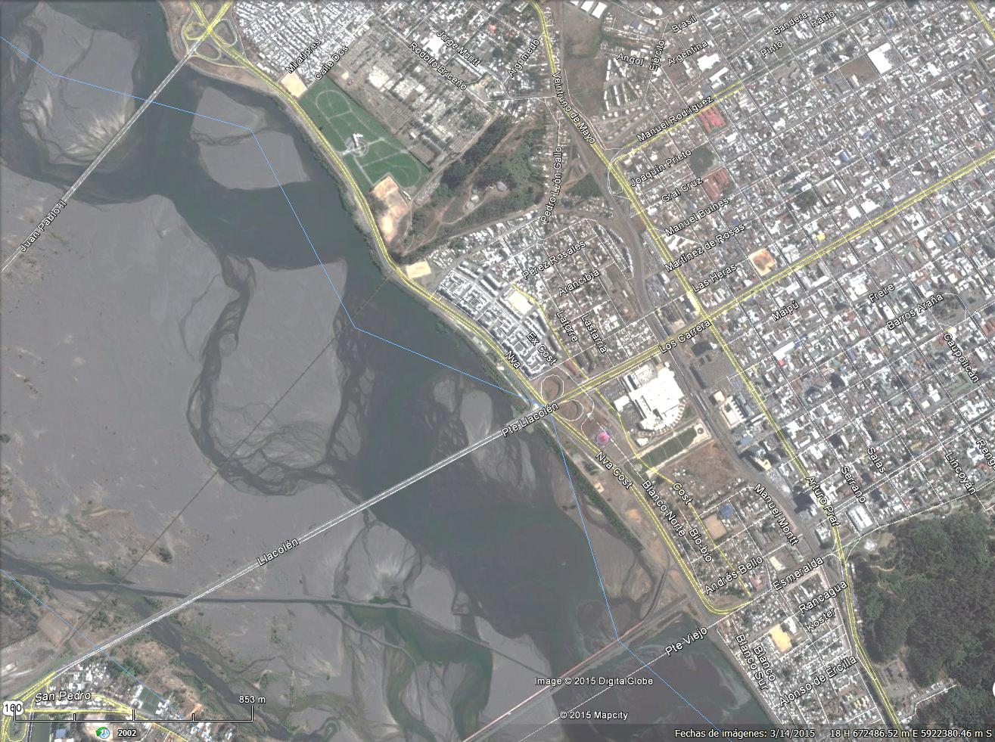
PLAN DE REGENERACIÓN URBANA Y HABITACIONAL
AURORA DE CHILE
Plan de Relocalización (CNT Angol) 270 Viviendas
PROYECTO DE URBANIZACIÓN COMPLETA – AURORA DE CHILE
solución definitiva de Aguas lluvia, pavimentación, Agua potable, alcantarillado, inversión estimada de MM$2,500.
Proyecto de Arranque - Plan de Radicación (CNT Manzana M)
206 Viviendas

Slide 12
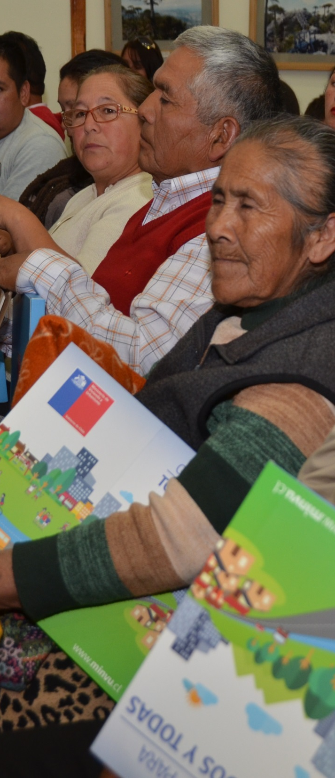
PLAN DE INTERVENCIÓN URBANO -HABITACIONAL ARAUCO 2016 – 2018
Contempla medidas para:
Ejecución de cartera de Obras Urbanas
Inversión M$ 10.059.505
Asignación de 10.000 Subsidios habitacionales
Marco Presupuestario
M$ 75.000.000
Desarrollo Programa Quiero mi Barrio
Inversión M$ 2.057.243
Total M$ 87.116.748
10.000 empleos

Slide 13

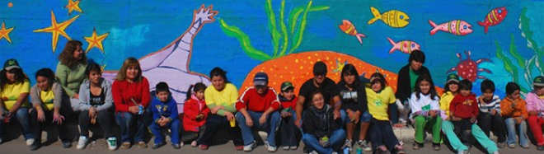
barrios
.
Cuando el saludo fraterno, ese que incorpora nuestro nombre, nos detiene en una esquina, cuando cada casa abre sus puertas de par en par para nuestros hijos, cuando la plaza nos abriga y cobija, es cuando nos encontramos con un barrio que nos invita a “escuchar lo que canta el lugar”.

Slide 14

barrio
COMPROMISO
PRESIDENCIAL N°27A
Definición y anuncio 200 Nuevos Barrios Situación Concurso y Barrios Selección Regional, Región del Biobío
12
5
Barrios vía Concurso
Provincia Concepción
Comuna | Concepción
1 | Lo Méndez
2 | Teniente Merino I-Lo Custodio
Comuna | Talcahuano
3 | Arenal
4 | Juan Gonzalez Huerta-Alianza
Comuna | Chiguayante
5 | Leonera 2
Comuna | San Pedro de la Paz
6 | Villa Alto El Rey
Comuna | Penco
7 | Cerro Verde Alto
Comuna | Tomé
8 | California
Provincia Ñuble
Comuna | San Carlos
9 | Población 11 de Septiembre
Provincia Bío Bío
Comuna | Los Ángeles
10 | Villa Santiago Maipú
Provincia Arauco
Comuna | Cañete
11 | Cardenal Raúl Silva Henríquez
Comuna | Curanilahue
12 | Alameda
Barrios Condominios Sociales.
Provincia Concepción
Comuna | Concepción
1 | Laguna Redonda-El Golf
Comuna | Talcahuano
2 | Edificios Villa Presidente Ríos
Comuna | Hualpén
3 | Lan C
Comuna | San Pedro de la Paz
4 | Laguna Grande-Villa San Pedro
Comuna | Coronel
5 | Lagunillas
San Carlos
San Carlos
San Carlos
Talcahuano
Tomé
Chillán
Penco
Hualpén
PENCO
San Pedro de la Paz
Concepción
San Pedro de la Paz
Chiguayante
Coronel
Los Ángeles
Laja
3
Egresos estimados
Barrios Interés Regional.
Provincia Concepción
Comuna | Tomé
1 | Bellavista
Provincia Ñuble
Comuna | Chillán
2 | Quinchamalí
Provincia Arauco
Comuna | Lebu
3 | La Esmeralda-La Colonia
Egresos estimados
Curanilahue
Lebu
Lebu
Lebu
Cañete
 | 2006 | 2007 | 2008 | 2009 | 2010 | 2011 | 2012 | 2013 | 2014 | 2015 | 2016 | 2017 | 2018 | 2019 | Total
Ingresos | 3 | 7 | 16 | -- | -- | -- | 4 | 8 | 10 | 7 | 3 | -- | -- | -- | 58
Egresos | -- | -- | -- | 7 | 2 | 4 | 8 | 3 | -- | 6 | 8 | 10 | 7 | 3 | 58

Slide 15
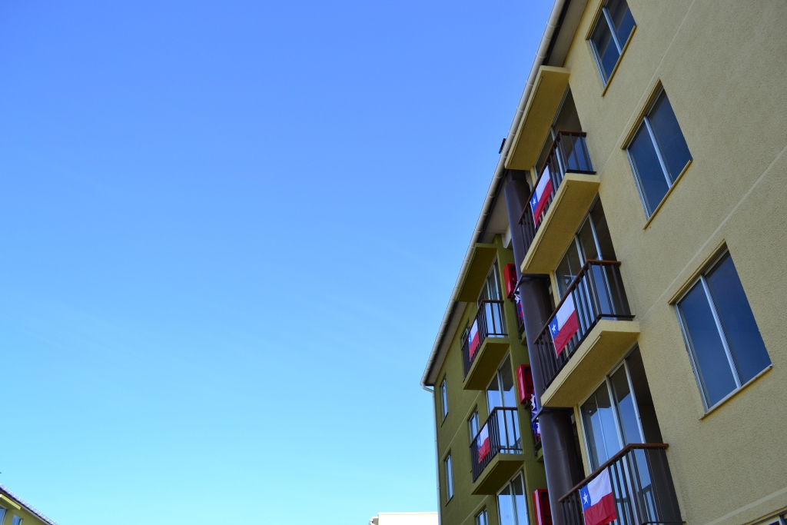
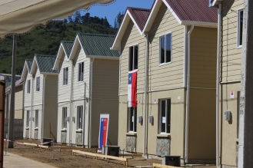

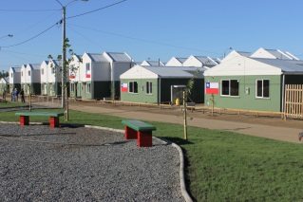
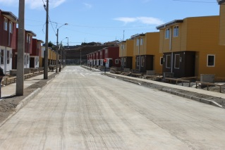
vivienda

Slide 16
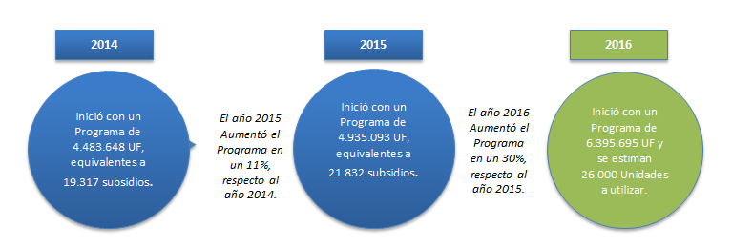
ANALISIS DE ASIGNACIONES 2015
El año 2015 inició con un Programa de Subsidios de 4.935.093 UF, el cual se incrementó en un 90%, debido al aumento de asignaciones para los programas DS. 49 y D.S. 255, además de la incorporación del D.S. 116.
MARCO PRESUPUESTARIO FINAL : 9.385.151 UF.

Slide 17
ANALISIS DE ASIGNACIONES 2015
COLOCACIÓN DE SUBSIDIOS EN LA REGIÓN DEL BIOBÍO
Detalle Provincial
Provincia | Subsidio |  |  |  | Total
 | D.S. 1 | D.S. 49 | D.S. 52 | D.S. 255
ARAUCO | 495 | 508 | 27 | 1.185 | 2.215
BIOBIO | 1.333 | 979 | 125 | 1.859 | 4.296
CONCEPCIÓN | 1.629 | 1.785 | 227 | 8.913 | 12.554
ÑUBLE | 1.212 | 596 | 119 | 4.259 | 6.186
Total general | 4.669 | 3.868 | 498 | 16.216 | 25.251
25.251 Subsidios habitacionales Asignados en la Región.
8.537 subsidios para compra o construcción de vivienda
16.714 subsidios para mejoramiento de Vivienda existente.

Slide 18
ANALISIS DE ASIGNACIONES 2015
En el Fondo Solidario de Elección de Vivienda D.S. 49/2011
Nuestra región asignó 3.690 subsidios .
utilizando 2.707.054 UF del marco presupuestario
En este marco se asignaron 3.018 subsidios de Construcción (construcción en nuevos terrenos y Construcción en sitio propio) equivalente al 23% del total nacional, que la posicionó en el primer lugar a nivel nacional

Slide 19
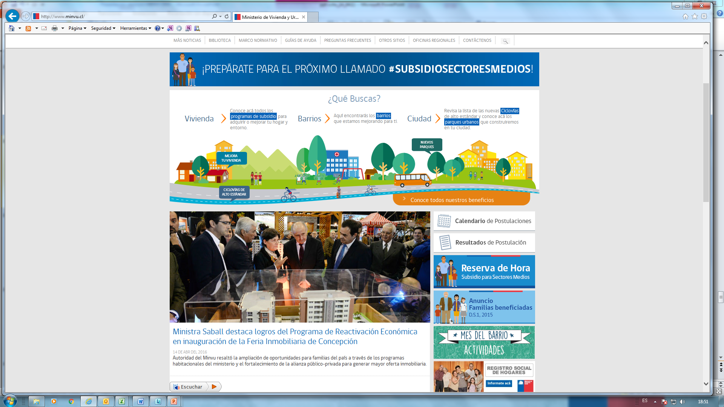
IMPACTO EN DISMINUCIÓN DEL DÉFICIT HABITACIONAL
 | DEFICIT |  |  | ASIGNADO
 | 2009 | 2011 | 2013 | ASIGNADO 2013-2015 | %
DÉFICIT CUANTITATIVO | 41.728 | 56.306 | 39.544 | 28.486 | 72%
DÉFICIT CUALITATIVO | 282.511 | 258.035 | 211.061 | 54.294 | 26%
El déficit cuantitativo 2013, equivale a 39.544 hogares que requieren vivienda, (CASEN) desde ese año en adelante (2013 al 2015), hemos atendido un número de familias equivalente al 72% de ese Déficit.
El año 2015, se entregaron 8.537 soluciones habitacionales, de los cuales 6.979 subsidios (81%) están dirigidos a familias vulnerables y el resto (19%) a familias de sector medio.

Slide 20
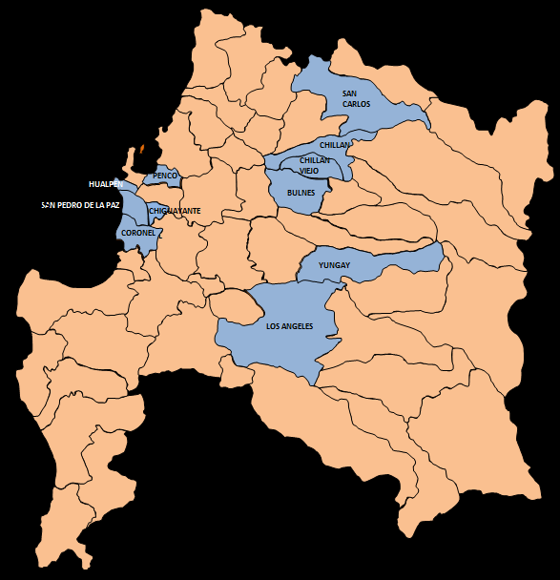
PROGRAMA DE INTEGRACIÓN SOCIAL D.S.116,
45 proyectos habitacionales seleccionados
42 proyectos habitacionales DS 116 vigentes
40 proyectos iniciados (95%)
7.855 viviendas en 10 comunas
Inversión estimada total de $ 220 mil millones
19 mil puestos de trabajo
76% de las viviendas (5.952) para familias de sectores medios
24% de las viviendas (1.903) para familias vulnerables

Slide 21
PROGRAMA HABITACIONAL REGULAR AÑO 2016
REGION DEL BIOBIO

